Slide 1
ECOSISTEMAIA
Asistente Conversacional de Datos
Propuesta macro — arquitectura, gobierno de datos, OPEX, CAPEX y ROI
MT Industrial · Área de TI
Preparado por: Oscar Núñez · Para: Manuel Calderón (Jefe de TI)
Agosto 2026

Slide 2
CONTEXTO
Por qué ahora
En la reunión de dirección del 13 de agosto se definieron cuatro pilares estratégicos. Este proyecto ataca directamente el primero:
1
2
3
4
Información
Costo del cliente
Gasto no lineal
Inventario
Dispersa y dependiente de personas — sin automatización, se detiene si falta alguien
Cada punto de contacto debe funcionar, del interés a la garantía
El headcount no debe crecer al mismo ritmo que las ventas
Obsolescencia y rotación deben monitorearse activamente
EN FOCO
EN FOCO
EcosistemaIA · MT Industrial
2

Slide 3
EL CONCEPTO
Un asistente que responde con datos reales
No es un chatbot genérico. Es una capa de IA conectada directamente a los sistemas existentes de MT Industrial, que traduce una pregunta en lenguaje natural en la consulta correcta, la ejecuta, y responde citando la fuente del dato.
1
2
3
4
Pregunta
Interpreta
Consulta
Responde
→
→
→
"¿Cuánto vendimos del producto X el mes pasado?"
El orquestador entiende la intención y valida el rol del usuario
Trae el dato real del Corporate RAG — SQL, C4C, FSM, RRHH según permiso
Lenguaje natural, citando de dónde salió el dato
EcosistemaIA · MT Industrial
3

Slide 4
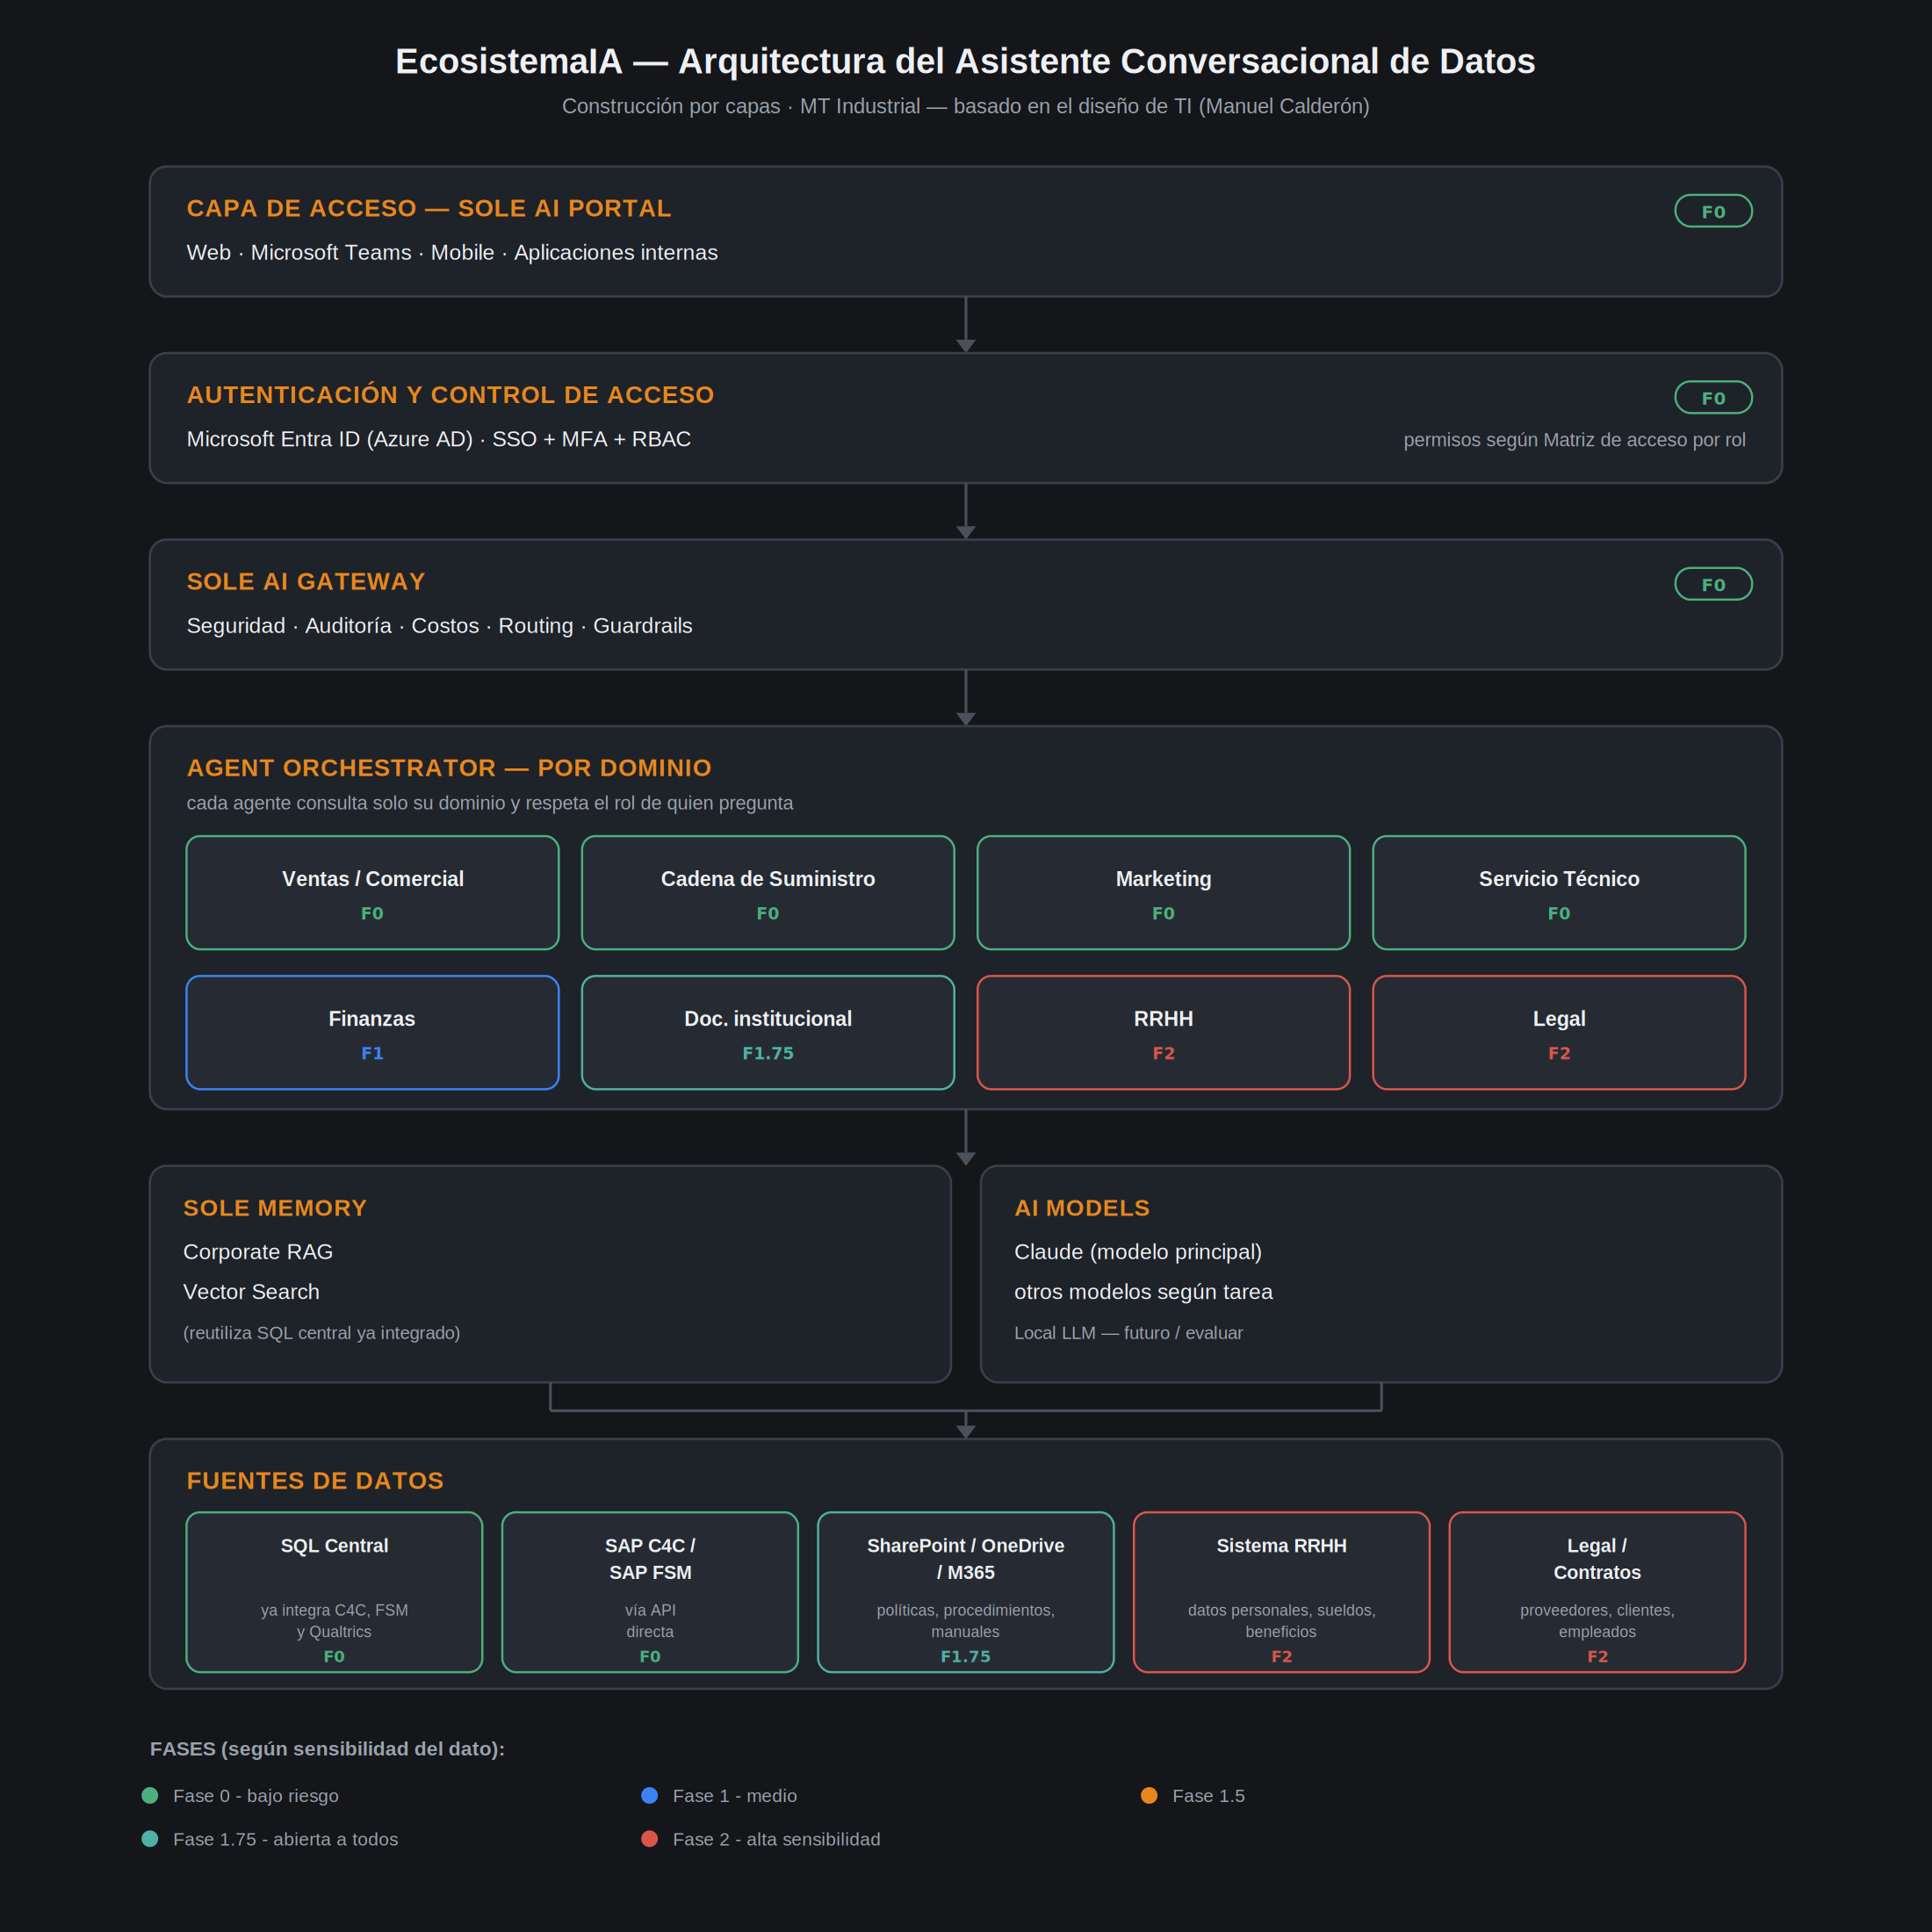
ARQUITECTURA
Construcción por capas
EcosistemaIA · MT Industrial
4

Slide 5
ALCANCE
Las 7 gerencias usarán la herramienta
El criterio de entrada no es "de quién es el área" — es la sensibilidad del dato. Por eso varias gerencias entran a la vez desde la Fase 0.
Ventas
Ventas históricas, proyecciones, descuentos, forecast
F0
UN Institucional
Cotizaciones, conversión de leads, forecast
F0
Unidad Metusa
Ventas, trade marketing, producto
F0
Atención al Cliente
Tickets FSM, NPS, contact center
F0
Marketing y Producto
NPS, e-commerce, CRM, competencia
F0→F1.5
Innovación y Calidad
Calidad, certificaciones, obsolescencia
F0-F1
Admin, Finanzas y Ops.
Suministro (F0) · Finanzas (F1) · RRHH/Legal (F2)
Repartida
EcosistemaIA · MT Industrial
5

Slide 6
CASOS DE USO
No todas las preguntas son del mismo tipo
Consulta directa
Predictivo
Investigación externa
Generación de documentos
Inventario, NPS, ventas históricas. Bajo riesgo, valor inmediato.
La IA calcula una estimación — debe mostrarse siempre como tal, no como dato oficial.
No sale de las bases internas. Calidad variable según lo publicado.
PPT / Excel / diagramas construidos a partir de lo anterior.
"¿Cuánto vendimos del producto X?"
Proyección de ventas y compras
Informe de competencia, noticias de mercado
Capacidad transversal — Fase 1.5
EcosistemaIA · MT Industrial
6

Slide 7
HOJA DE RUTA
Fases por sensibilidad del dato
Fase 0
Fase 1
Fase 1.5
Fase 1.75
Fase 2
Piloto
Ampliación
Generación + externa
Documentación
RRHH y Legal
Ventas, inventario, NPS
Servicio técnico, Finanzas, proyecciones
PPT/Excel, informe de competencia
Políticas y manuales, abierto a todos
Requiere validación legal previa
No se recomienda habilitar RRHH en el piloto: es la parte de mayor riesgo reputacional y legal. Se demuestra valor primero con datos de negocio.
EcosistemaIA · MT Industrial
7

Slide 8
GOBIERNO DE DATOS
Quién puede preguntarle qué a la IA
Antes de conectar la IA a cualquier base, TI preparó un primer borrador que cruza cada tipo de dato contra cada nivel de puesto. Es un borrador interno — RRHH y Legal deben validarlo antes de la Fase 2.
Ventas / Comercial
Jefe: Área · Finanzas: Total
RRHH — sueldos y bonos
Solo propio y RRHH — ni el jefe directo
RRHH — permisos, vacaciones
Jefe ve datos agregados de su equipo, no individuales
Legal — contratos
Cerrado a todos salvo Legal y, según tipo, Finanzas
TI — administración
Administra el sistema, no accede al contenido de RRHH/Legal
EcosistemaIA · MT Industrial
8

Slide 9
INVERSIÓN
CAPEX — inversión inicial (única vez)
Concepto (Fase 0 — piloto)
Estimado
Desarrollo del orquestador + integración SQL central
S/ _______
Integración con SAP C4C / SAP FSM (vía API)
S/ _______
Diseño de capa de permisos por rol
S/ _______
Testing, QA y ajuste de prompts/precisión
S/ _______
Total CAPEX Fase 0 (piloto)
S/ _______
Si se reutiliza la base SQL central que ya integra C4C, FSM y Qualtrics (construida en Servicio Técnico), el CAPEX de integración baja considerablemente frente a construir desde cero.
EcosistemaIA · MT Industrial
9

Slide 10
COSTO RECURRENTE
OPEX — consumo de tokens por tipo de consulta
El costo no es plano: depende de cuántas llamadas hace el orquestador y qué tan compleja es la pregunta.
Nivel 1
Nivel 2
Nivel 3
Consulta directa
Interna + externa
Diagnóstico completo
"Ventas del mes pasado de un producto"
"Ventas + con qué compite"
Rotación + mercado + recomendaciones
S/ 0.016
S/ 0.028
S/ 0.117 – 0.154
Nivel 3 muestra dos arquitecturas: orquestador único (S/0.154) vs. multiagente especializado (S/0.117) — ~24% más barato en tokens, a cambio de mayor CAPEX de desarrollo.
Estimado mensual del piloto (mezcla realista de consultas)
US$ 150 – 350 ≈ S/ 505 – 1,180 / mes
[Cifra a validar con datos reales de la Fase 0]
EcosistemaIA · MT Industrial
10

Slide 11
DUE DILIGENCE
Comparativa de proveedores de IA
Proveedor
Modelo
US$ / MTok (ent./sal.)
Origen
Consideración
Anthropic (Claude)
Sonnet 5
$2 / $10
EE.UU.
Ya en uso; function calling maduro
OpenAI
GPT-5.6 Terra
$2 / $12
EE.UU.
Fuerte integración con Microsoft/Azure
DeepSeek
V4 Pro
$0.435 / $0.87
China
Más económico — revisar con Legal antes de datos sensibles
Qwen (Alibaba)
Qwen3.5 Plus
$0.40 / $2.40
China
Económico — misma consideración de residencia de datos
La diferencia de costo entre proveedores es de centavos al mes en este volumen — no es el criterio decisivo. Lo decisivo es la residencia de datos para RRHH, Legal y Finanzas.
EcosistemaIA · MT Industrial
11

Slide 12
RETORNO
ROI / Payback
Mismo criterio exigido en la reunión de dirección: payback = costo ÷ ahorro mensual.
Horas/mes en reportes manuales
_______ horas
Costo hora promedio del personal
S/ _______
Ahorro mensual estimado
S/ _______
CAPEX Fase 0
S/ _______
Payback estimado
_______ meses
EcosistemaIA · MT Industrial
12

Slide 13
SIGUIENTE PASO
Qué se necesita para avanzar
1
Aprobación del alcance de la Fase 0 (piloto en Ventas/Inventario) — no RRHH todavía
2
Definir dueños de datos por área — ya identificados en la matriz de acceso
3
Presupuesto preliminar aprobado para CAPEX de la Fase 0
4
Acceso de TI a las APIs de C4C y FSM para la integración
5
Fecha de kickoff del piloto
EcosistemaIA · MT Industrial
13

Slide 14
ECOSISTEMAIA
Gracias
MT Industrial · Área de TI
EcosistemaIA · MT Industrial
14

